Slide 1
9章.S3をCLIで操作

Slide 2
CONTENTS
01
構成
02
S3
03
VPCエンドポイント
04
AWS CLI

Slide 3
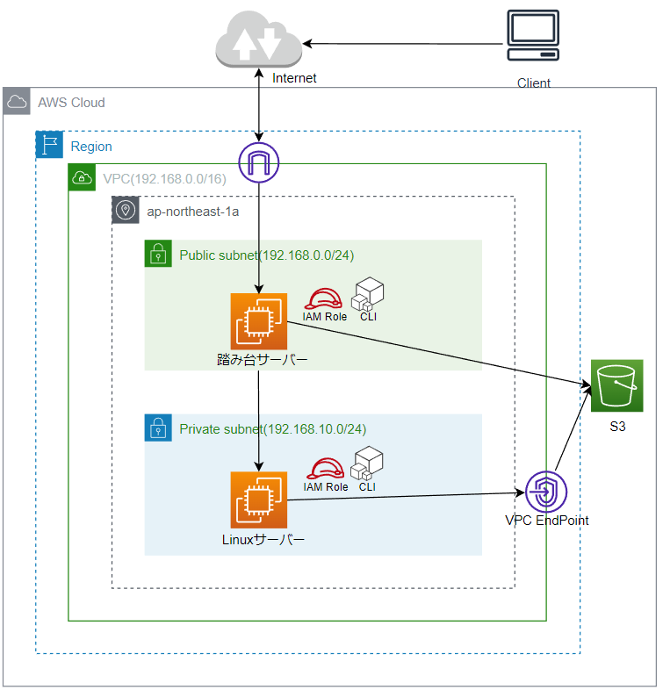
01 構成
構成
構成図
・構成
VPC、Subnet、RouteTable、IGW、SG、EC2×２、S3、IAMRole、VPCエンドポイント
・要件
パブリックに踏み台サーバーを１台構築する。
プライベートにLinuxサーバーを１台構築する。
S3を構築する
パブリックからはIGWを経由してS3に接続する。
プライベートからはVPCエンドポイントを経由してS3に接続する。

Slide 4
01 構成
パラメータ
・リージョン
・VPC
・サブネット
・InternetGateway
場所
ap-northeast-1
Name | CIDR
xxx-vpc | 192.168.0.0/16
Name | CIDR | AZ | VPC
xxx-pub-sub-a | 192.168.0.0/24 | ap-northeast-1a | xxx-vpc
xxx-pub-sub-ｃ | 192.168.1.0/24 | ap-northeast-1c | xxx-vpc
Name | VPC
xxx-igw | xxx-vpc

Slide 5
01 構成
パラメータ
・IAMRole
・S3
・VPCエンドポイント
Name | ポリシー | 信頼関係
S3AccessRole | AmazonS3FullAccess | EC2
Name | リージョン | パブリックアクセスブロック | バージョニング
xxx-bucket | ap-northeast-1 | 有効 | 無効
Name | サービス | タイプ | ルートテーブル | ポリシー
xxx-vpce | com.amazonaws.ap-northeast-1.s3 | Gateway | xxx-pri-rtb | フルアクセス

Slide 6
02 S3
S3
S3(Simple Storage Service)は、AWSのオブジェクトストレージサービスです。画像や動画、テキストファイル、データのバックアップなど、さまざまな静的コンテンツを容量無制限で格納できます。S3内では、バケット単位でコンテンツを管理し、各コンテンツはオブジェクトと呼ばれるます。その他以下のような様々な機能、性能があります。
・高い可用性（稼働保障）と高い耐久性（消失保障）
S3は、いつでも自由にスケールアップやスケールダウンして、変動する需要に対応することができ、その耐久性は99.99%とされています。また、複数リージョンでオブジェクトを管理することで99.999999999%（イレブンナイン）という高い耐久性を実現できるように設計されています。
・バージョニング
オブジェクトのバージョン（世代）を履歴情報として管理する機能です。データの上書き保存や削除といったミスがあった場合でも、簡単にロールバックを行うことができます。
・バケットポリシー
バケットに対して細かくアクセス権を設定することができます。
・複数のストレージクラス
S3には、コストや機能が異なる複数のストレージクラスがあり、必要に応じて一部のデータを低コストのストレージクラスに移動するよう、S3ライフサイクルポリシーを設定することが可能です。

Slide 7
03 VPCエンドポイント
VPCエンドポイント
VPCエンドポイントとは、VPCと他サービス間でプライベートな接続を提供するコンポーネントです。VPCエンドポイントを作成することで、VPC内のサービスとVPC外のサービスをプライベート接続で通信できるようになります。セキュリティの問題でインターネットに接続せずにサービスと繋がりたいときに使用するものです。
VPCエンドポイントは、２種類のタイプが提供されています。
・インターフェースタイプ
インターフェイス型は、VPCのサブネット内にプライベートIPをもつENIが作成されます。このENI経由でVPC外のサービスと接続します。SecurityGroupの設定が必要になります。
・ゲートウェイタイプ
ゲートウェイ型は、インターネットゲートウェイと同じように、ルートテーブルにエンドポイントへのルーティング設定が必要となります。また、サービスはS3とDynamoDBのみ利用可能となっており、無料で使用可能です。

Slide 8
04 AWS CLI
AWS CLI
AWS CLI（Command Line Interface）は、コマンド操作でAWSサービスを利用するための統合ツールです。ローカル端末などAWSアカウント外でCLIを使用するためには、IAMユーザーのアクセスキーとシークレットアクセスキーが必要になります。 AWS CLIはAmazon Linuxなど標準で搭載されているOS以外では、CLIツールのインストールが必要になります。
CLIのインストール方法
・実際にAWS CLIを使って、S3を操作してみましょう
S3バケットの一覧取得
S3バケット内にローカルのファイルをコピーする
S3バケット内にローカルフォルダを同期する
S3バケット内のファイルを削除する
aws s3 ls
aws s3 cp local-file s3://xxx-bucket/
aws s3 sync local-folder s3://xxx-bucket/
aws s3 rm s3://xxx-bucket/local-file

Slide 9
THANK YOU

